Slide 1

Prediciendo ventas a gran escala: ML y Big Data para adelantarse al futuro
Pau Sempere – ML Lead @ SolidQ | AI MVP

Slide 2
Agenda
El problema de las ventas
Profetizar (bien) no es fácil
Stairway to heaven

Slide 3
El problema de las ventas

Slide 4
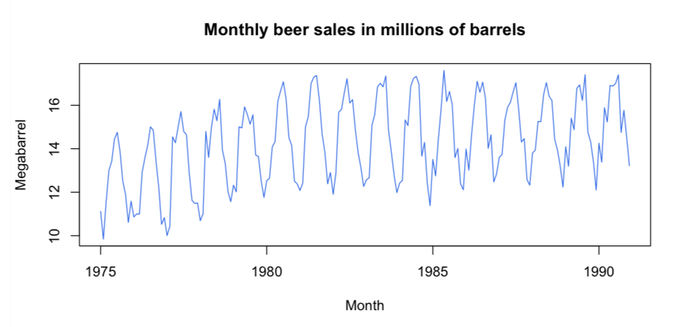
El problema de las ventas
Notes:
A qué se debe una venta?
Al eje de tiempo? Sólo?
Discusión sobre la granularidad del modelo, necesidad de predicción, asumir el ruido

Slide 5
El problema de las ventas
Factores a tener en cuenta
Localización
Tipo de producto
Condiciones económicas
Campañas de descuento
…
Notes:
El problema de poner esto en un modelo es que hay ciertos conceptos que son difíciles de predecir cuando los haya

Slide 6
El problema de las ventas
Problemas a tener en cuenta
Granularidad disponible
Completitud del dato
Diferencias territoriales
Ruido
Interpretación de los resultados
¿Qué hace de mi modelo un buen modelo?
Notes:
El problema de poner esto en un modelo es que hay ciertos conceptos que son difíciles de predecir cuando los haya

Slide 7
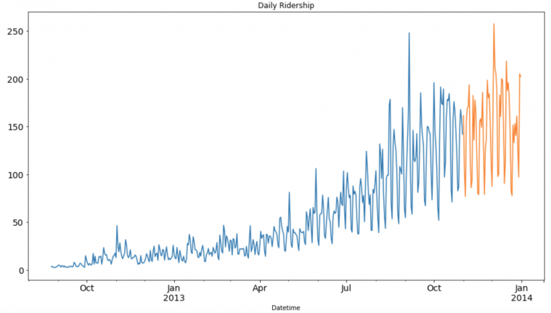
El problema de las ventas
Notes:
Bueno, de momento eso lo sabemos hacer con una time series!

Slide 8
DEMO – Ventas con series temporales

Slide 9
Profetizar (bien) no es fácil

Slide 10

Profetizar (bien) no es fácil
Prophet es una librería open-source desarrollada y mantenida por Facebook AI para modelar series temporales complejas
Autodetección de calendarios internacionales
Limitación de predicciones
Detección de cambios en tendencias
Personalización de periodicidad
Cambios lentos o rápidos
Periodicidad personalizada (campañas comerciales, por ejemplo)
Múltiples periodicidades mezcladas
Regresores adicionales
Notes:
Personalización de periodicidad basado en la transformada de Fourier y su grado (cualquier distribución de serie temporal –o señal periódica, más general) - se puede ajustar cambiando el grado de la transformada de Fourier y sus sumas parciales) → A más grado, podemos capturar tendencias de ratio de cambio más rápido pero también podemos caer en overfit
Personalización de periodicidad basado en cálculos personalizados (temporadas comerciales, deportivas,

Slide 11
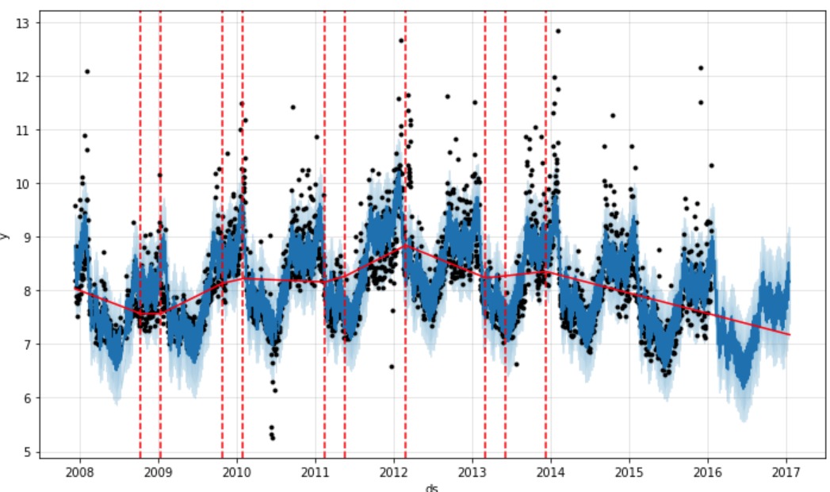
Profetizar (bien) no es fácil
Detección de cambios en tendencias
Notes:
Personalización de periodicidad basado en la transformada de Fourier y su grado (cualquier distribución de serie temporal –o señal periódica, más general) - se puede ajustar cambiando el grado de la transformada de Fourier y sus sumas parciales) → A más grado, podemos capturar tendencias de ratio de cambio más rápido pero también podemos caer en overfit
Personalización de periodicidad basado en cálculos personalizados (temporadas comerciales, deportivas,

Slide 12
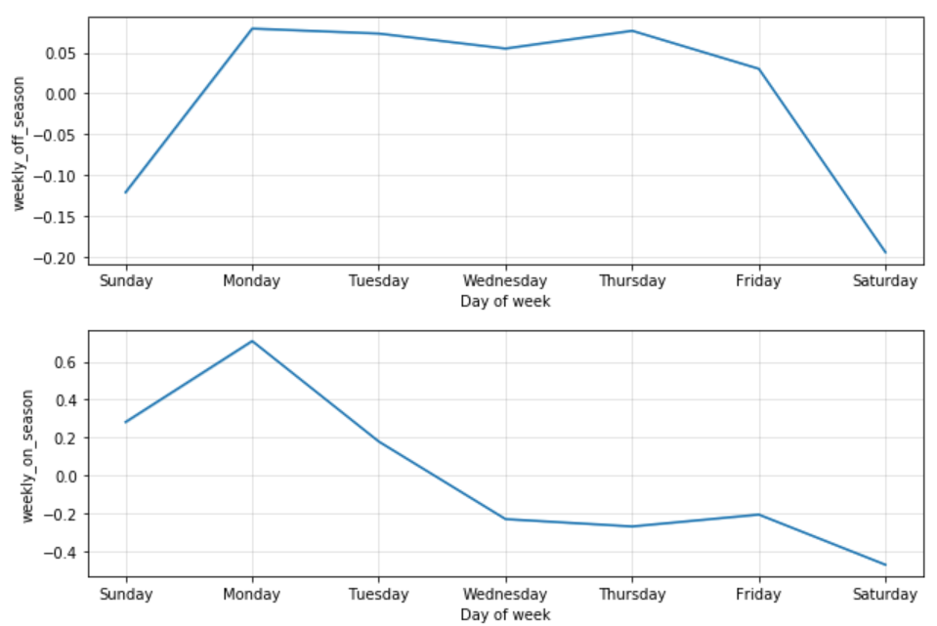
Profetizar (bien) no es fácil
Personalización
de periodicidad
¿Diferentes eventos
afectan a la
periodicidad de
nuestras ventas de
manera diferente?
Notes:
Personalización de periodicidad basado en cálculos personalizados (temporadas comerciales, deportivas, interrelaciones entre eventos sociales y actividad comercial…)

Slide 13
Profetizar (bien) no es fácil
Prophet NO trata directamente
Outliers
Dato faltante
Definición de la granularidad de la serie
Notes:
Si tenemos outliers y dato faltante puede afectar a nuestro modelo y a la incertidumbre en sus predicciones
El dato faltante puede generar errores directamente si antes no lo interpolamos

Slide 14
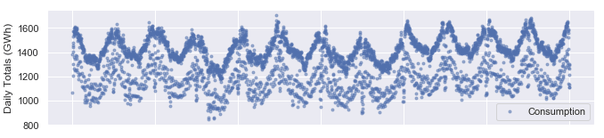
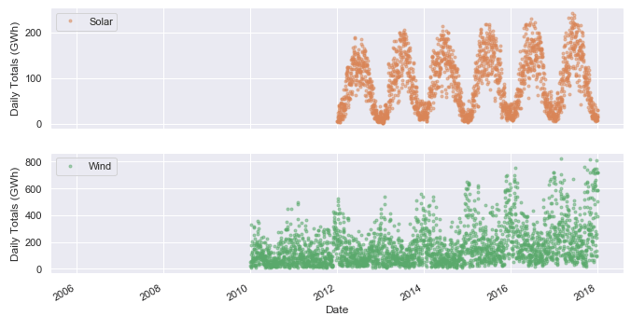
Diferentes granularidades

Slide 15
DEMO – Profetizar (bien) no es fácil

Slide 16
Stairway to heaven

Slide 17

Stairway to heaven

Slide 18

Stairway to heaven

Slide 19


Stairway to heaven

Slide 20
Stairway to heaven
Prophet no se ejecuta en Spark… ☹
PandasUDF al rescate!
Funciones que operan con objetos Pandas, invocables a partir de objetos distribuidos (Spark DataFrames)
Notes:
Ya existían las UDF “estándar” y se pueden registrar como funciones en Spark (así se puede combinar spark streaming con modelos de ML, se pueden registrar como funciones) pero el rendimiento cuando se trabaja con objetos Pandas (dataframes, Series) puede ser bastante deficiente, y aparecen las PandasUDF que soportan vectorización y chunking en el manejo de los objetos de datos (gracias al uso de Arrow)

Slide 21
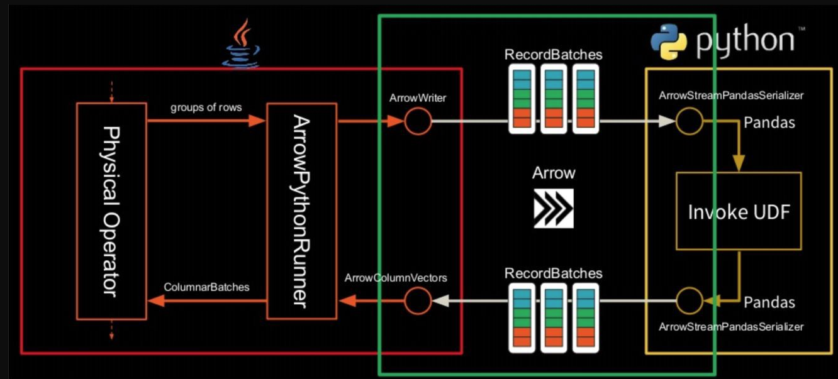
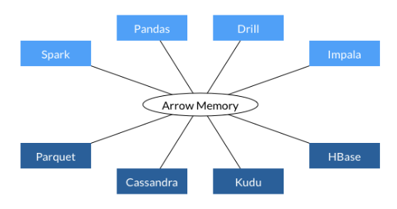
Stairway to heaven

Slide 22
DEMO – Stairway to heaven

Slide 23
Stairway to heaven

Slide 24
You are not alone…

Slide 25

1
Executive Máster en BI & Advanced Analytics con Tecnologías Microsoft (X Edición)
Clases online en directo
Alta especialización en BI & Analytics
Tendrás la capacidad para trabajar con un alto grado de conocimiento sobre BI y por tanto, responsabilizarte de los proyectos de BI de tu empresa.
Podrás implementar arquitecturas de Modern Datawarehouse, con procesos para datos en streaming y en batches
Describir y comprender procesos End-To-End en la ejecución de un proyecto de Machine Learning
Desarrollar y diseñar algoritmos de análisis predictivo bajo técnicas de machine learning y deep Learning
Desarrollar e implantar soluciones de Business Analytics
Identificar dónde se encuentran los errores de integridad de datos y cómo resolverlos
Comienzo el 15 de octubre
8.400€ ahora 7.140€
Oferta válida hasta el 31 de julio
¡Pregúntanos!
*Todas nuestras formaciones son bonificables por Fundae
Notes:
1) Si solamente quieres conocer lo básico de Power BI
2) Si quieres implementar Power BI para tu negocio

Slide 26
2
Comienzo el 13 de octubre
2.310€ ahora 1.963€
Módulo Machine Learning & Advanced Analytics
Clases online en directo
Serás capaz de describir y comprender procesos End To End en la ejecución de un proyecto de Machine Learning
Conocerás los módulos y funciones que se incluyen en el servicio de Azure Machine Learning
Descubrirás cómo resolver problemas en ML, entrenar modelos y los diferentes algoritmos que hay
Podrás distinguir y conocer R & Python
Aprenderás a conectar y transformar datos para convertirlos en conocimiento
Te ayudaremos a preparar las certificaciones AI 100 y DP 100
Oferta válida hasta el 31 de julio
¡Pregúntanos!
*Todas nuestras formaciones son bonificables por Fundae
Notes:
1) Si solamente quieres conocer lo básico de Power BI
2) Si quieres implementar Power BI para tu negocio

Slide 27
¿PREGUNTAS?

